Slide 1
H ΣΥΓΚΡΙΣΗ
Η σύγκριση εκφέρεται με ένα λεκτικό σύνολο που αποτελείται από μία συγκριτική λέξη και δύο όρους σύγκρισης:
ο πρώτος όρος σύγκρισης δηλώνει το πρόσωπο, το πράγμα κτλ. το οποίο συγκρίνεται με κάποιο άλλο
ο δεύτερος όρος σύγκρισης δηλώνει το πρόσωπο, το πράγμα κτλ. με το οποίο συγκρίνεται ο α' όρος:
by Vasilis Varsamopoulos

Slide 2
Όροι Σύγκρισης
Πρώτος Όρος
Συγκριτική Λέξη
Δεύτερος Όρος
Ἡ δικαιοσύνη
θεοφιλέστερον
τῆς ἀδικίας
α' όρος σύγκρισης
συγκριτική λέξη
β' όρος σύγκρισης

Slide 3
Συγκριτικές Λέξεις
1
Παραθετικά επιθέτων ή επιρρημάτων
2
Λέξεις με συγκριτική σημασία
Δηλαδή ο συγκριτικός και ο υπερθετικός βαθμός. Tο υπερθετικό που χρησιμοποιείται στη σύγκριση ονομάζεται σχετικό, σε αντίθεση με το υπερθετικό που τίθεται στον λόγο απόλυτα, χωρίς σύγκριση, και ονομάζεται απόλυτο υπερθετικό:
Όπως πρότερος, ὕστερος, διπλοῦς, διπλάσιος, πολλαπλοῦς, πολλαπλάσιος κ.τ.ό.:
Ἡ ἐκ πάντων φωνὴ μιᾶς ἑκάστης πολλαπλάσιος.
Ἐγὼ οὖν σοφώτερος ἐκείνων γενήσομαι κατ' αὐτό γε τοῦτο.

Slide 4
Επίταση Παραθετικών
Επίταση Συγκριτικού Βαθμού
Επίταση Υπερθετικού Βαθμού
Ο συγκριτικός βαθμός επιθέτου ή επιρρήματος επιτείνεται με τις λέξεις ἔτι, μακρῷ, μᾶλλον, ὅσον, ὅσῳ, πολύ, πολλῷ, τοσούτῳ, ὡς κτλ.
Ο υπερθετικός βαθμός επιτείνεται με τις λέξεις δή, μακρῷ, μάλιστα, οἷον, ὅσον, ὅσῳ, ὅτι, πολύ, πολλῷ, ἐν τοῖς, ὡς, καθώς και με τις εκφράσεις ᾗ δυνατόν, ὡς δυνατόν, ὡς οἷόν τε, ὡς ἂν δύνωμαι κτλ. ή με τη γενική πληθυντικού του θετικού βαθμού.

Slide 5
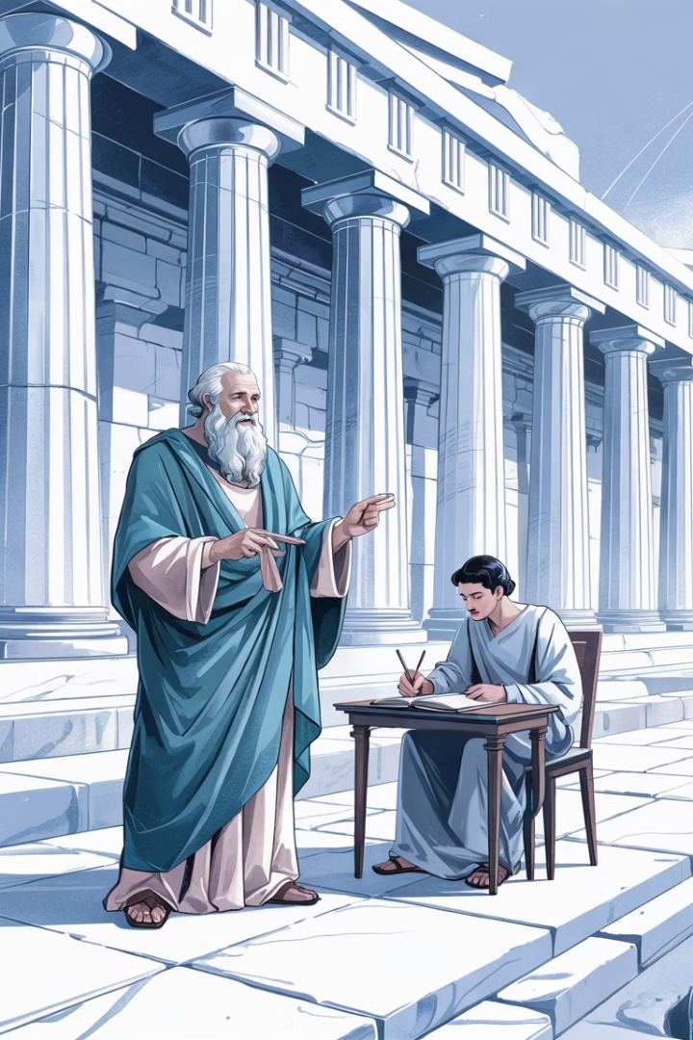
Εκφορά Πρώτου Όρου Σύγκρισης
Με Αντωνυμία
Με Ουσιαστικό
Με Απαρέμφατο
Ἐγὼ σοῦ καλλίων ὑπάρχω.
Πόλεμος ἔνδοξος εἰρήνης αἰσχρᾶς αἱρετώτερος.
Oὐδὲν μᾶλλον ἄρχειν ἢ ἄρχεσθαι δίκαιον.

Slide 6
Εκφορά Δεύτερου Όρου Σύγκρισης
Με γενική συγκριτική
Όταν είναι ουσιαστικό ή άλλη λέξη που χρησιμοποιείται ως ουσιαστικό:
Οὐδὲν πικρότερον τῆς ἀνάγκης.
Τὸ σπουδάζειν τοῦ παίζειν ἐπιπονώτερόν ἐστιν.
Mε το ἢ και ομοιόπτωτα ή ομοιότροπα
Με τον α' όρο σύγκρισης:
Ἐμοὶ Σωκράτης ἐδόκει τιμῆς ἄξιος ἦν τῇ πόλει μᾶλλον ἢ θανάτου.

Slide 7
Ειδικές Περιπτώσεις Εκφοράς Β' Όρου
Σπανιότερες Εκφορές
Εκφέρεται σπανιότερα με τα ἀντὶ / πρὸ + γενική, παρὰ + αιτιατική, (ἢ) πρὸς + αιτιατική, ἢ κατὰ + αιτιατική, ἢ / ἢ ὡς / ἢ ὥστε + απαρέμφατο, ἢ + ονομαστική, ἢ + πρόταση:
Αἱρετώτερός ἐστιν ὁ καλὸς θάνατος ἀντὶ τοῦ αἰσχροῦ βίου.
Ἡλίου ἐκλείψεις πυκνότεραι παρὰ τὰ ἐκ τοῦ πρὶν χρόνου μνημονευόμενα ξυνέβησαν.
Βραχυλογική Εκφορά
Bραχυλογική εκφορά του β' όρου σύγκρισης αποτελούν συχνά οι γενικές τοῦ δέοντος, τοῦ δικαίου, τοῦ λόγου, τοῦ εἰωθότος, τοῦ ὄντος, τοῦ προσήκοντος, τοῦ συμφέροντος κ.ά., οι οποίες ισοδυναμούν με ἢ + πρόταση:
Αἱρετώτερος ὁ βίος ὁ τῶν ἰδιωτευόντων ἢ τῶν τυραννούντων. [ἢ ὁ βίος ὁ τῶν τυραννούντων]
Παράλειψη Β' Όρου
Είναι δυνατόν να παραλείπεται, όταν εννοείται από τα συμφραζόμενα:
Δυνατώτεροι πράττειν οἱ δίκαιοι φαίνονται. [τῶν ἀδίκων]

Slide 8
Παραδείγματα Σύγκρισης
Είδος Σύγκρισης
Παράδειγμα
Επεξήγηση
Απλή Σύγκριση
Ἐγὼ σοῦ καλλίων ὑπάρχω.
Σύγκριση με γενική
Σύγκριση με ἢ
Ἐμοὶ Σωκράτης ἐδόκει τιμῆς ἄξιος ἦν τῇ πόλει μᾶλλον ἢ θανάτου.
Σύγκριση με ἢ και ομοιόπτωτα
Ασύμμετρη Σύγκριση
Αἱρετώτερός ἐστιν ὁ καλὸς θάνατος ἀντὶ τοῦ αἰσχροῦ βίου.
Σύγκριση με ἀντὶ + γενική
Βραχυλογική Σύγκριση
Αἱρετώτερος ὁ βίος ὁ τῶν ἰδιωτευόντων ἢ τῶν τυραννούντων.
Παραλείπεται το "ὁ βίος ὁ"
Σύγκριση με Παράλειψη
Δυνατώτεροι πράττειν οἱ δίκαιοι φαίνονται.
Παραλείπεται το "τῶν ἀδίκων"

